Slide 1
Starší česká literatura pro Bc.
Úvod, organizace semináře, zdroje

Slide 2
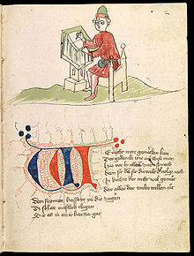
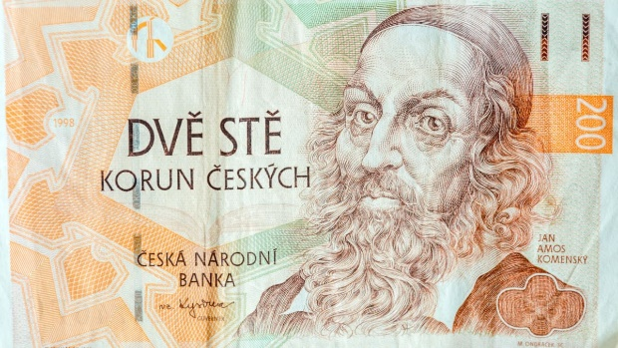
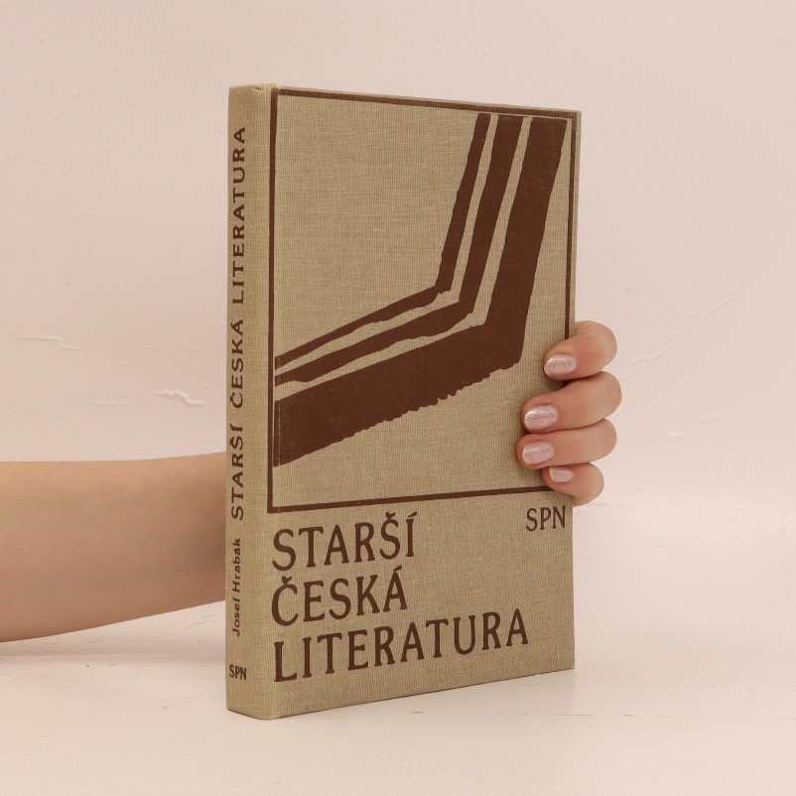
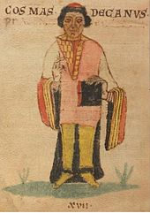

Co se Vám vybaví, když se řekne „starší česká literatura“

Slide 3
Patří STARÁ/STARŠÍ literatura na vysoké školy?
https://nazory.aktualne.cz/komentare/chteli-jste-studovat-literaturu-budete-se-ucit-o-rasach-a-se/r~bd3af4ce71e511eb9f15ac1f6b220ee8/

Slide 4
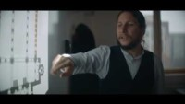
Minulost a současnost. Ivan Foletti

Slide 5
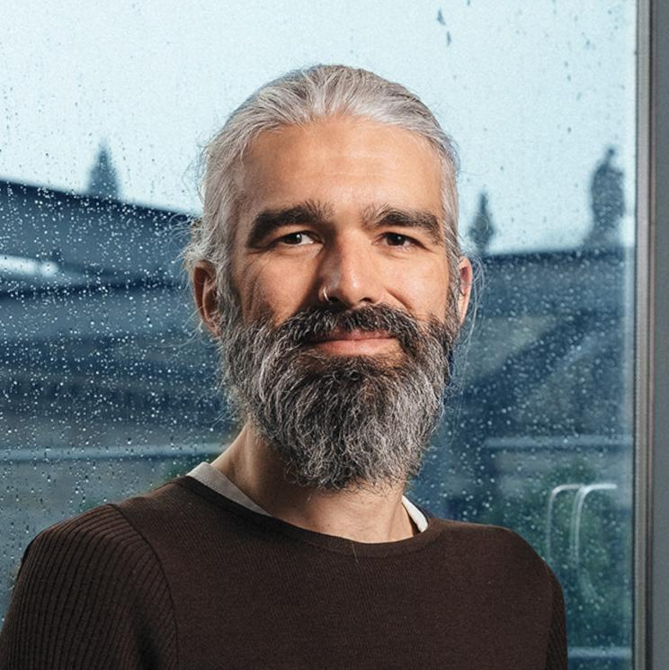
„Myslím si, že každá evropská kultura měla tak či onak středověk, renesanci, baroko, klasicismus, romantismus, realismus, modernu a postmodernu, a to jak ve filozofii, tak v literatuře a v jiných kulturních sférách. Mezi evropskými kulturami jsou určitě rozdíly, ale z perspektivy každé, i české, můžete sledovat toto vše.“
Matteo Colombi, University of Leipzig

Slide 6
Problémy při studiu starší české lit.
Dostupnost
Písmo
Jazyk (i latina, němčina, příp. jidiš)
Odlišný kulturní a historický kontext
Jiné literární „normy“, jiné funkce
Většina textů je spjatya s náboženstvím
Adresáti

Slide 7
Osnova semináře
21. 9. Úvod, organizace semináře, zdroje
5. 10. Kosmova kronika. Středověká epika: Alexandreida
12. 10. Exkurze do Moravské zemské knihovny
19. 10. Středověké legendy. Legenda o svaté Kateřině, o svatém Prokopu
26. 10. Středověká světská a duchovní lyrika (včetně žákovské poezie)
2. 11. Středověké drama: Mastičkář
9. 11. Literatura doby husitské: Tomáš Štítný, Jan Hus, Petr Chelčický
16. 11. Alegorie: Tkadleček, Nová rada, Theriobulia

Slide 8
Osnova semináře
23. 11. Renesanční zábavná literatura, humanistická literatura
30. 11. Jan Blahoslav. Jan Amos Komenský: Labyrint světa a ráj srdce
7. 12. Barokní básnictví: Bedřich Bridel. Barokní kázání
14. 12. Vánoční hry a písně. Rakovnická vánoční hra. Ukončení semináře

Slide 9
Podmínky získání zápočtu (a zkoušky)
Prezentace na semináři na vybrané téma 10-15 minut, handout?
Esej na konkrétní téma k textu, o němž byla prezentace (například Obraz ženy v Kosmově kronice), rozsah 4 - 6 normostran, poznámkový aparát, seznam zdrojů, termín odevzdání do 14. 12. 2022
V eseji je důležité formulovat jasnou hlavní tezi a tu v textu sledovat. V závěru by mělo být shrnutí, zobecnění, kontextualizace
Pro zkoušku: četba (seznam ne webu), beseda o četbě (doktorandi)
Zkouška: 1 známý a 1 neznámý text, otázky, širší kontext

Slide 10
Kde hledat zdroje: odborná literatura a prameny
Lexikon české literatury https://edicee.ucl.cas.cz/lexikon/40-lexikon
MUNI Discovery: https://ezdroje.muni.cz/
Historická bibliografie od roku 1990
https://biblio.hiu.cas.cz/#!/

Slide 11
Kde hledat: odborná literatura a prameny
Encyklopedie knihy: https://www.encyklopedieknihy.cz/index.php?title=Hlavn%C3%AD_strana
Prameny (rukopisy a staré tisky): http://www.manuscriptorium.com/cs
Knihopis: http://www.knihopis.cz/
Duchovní písně: http://www.clavmon.cz/htb/
http://www.musicologica.cz/melodiarium/
Slovníky staré češtiny: https://vokabular.ujc.cas.cz/

Slide 12
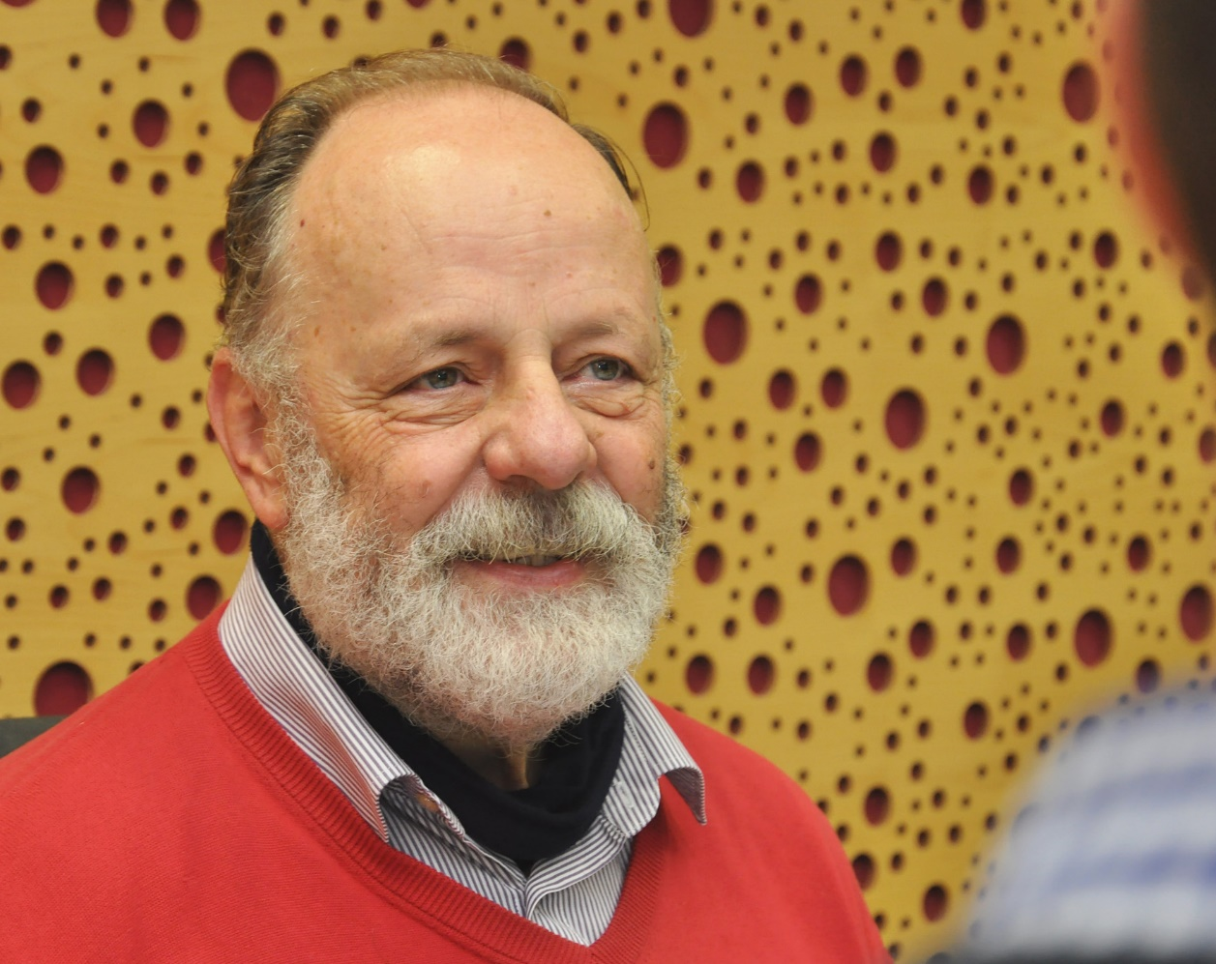
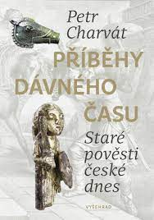
Kosmas a jeho budování koletivní identity
Archeolog Petr Charvát (UK)

Slide 13
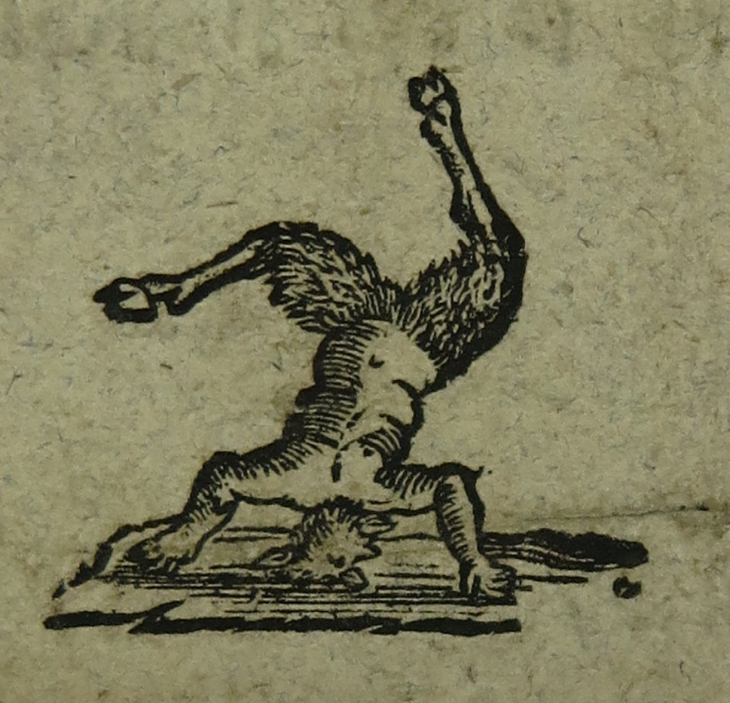
Děkuji Vám za pozornost

